Slide 1
Системы энергоменеджмента
Соединяя технологии, людей и информацию
Программа ЮНИДО по внедрению систем энергоменеджмента и повышению энергоэффективности
Набережные Челны,
01 ноября 2016
Лиам МакЛафлин

Slide 2
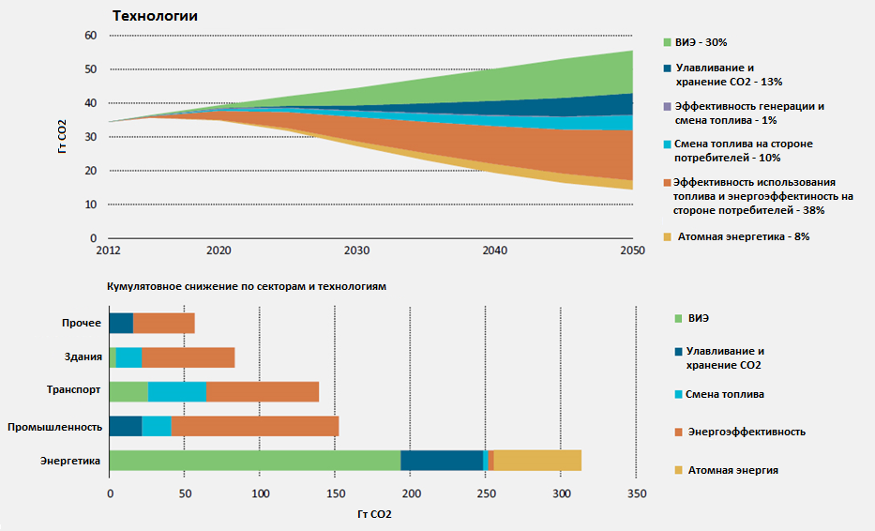
Источник: IEA 2015
Notes:
Emphasise absolute reduction and role of EE
Source: IEA Energy Technology Perspective 2015

Slide 3
Достижения
(9 стран в программе ЮНИДО и ГЭФ)
303 сертифицированных экспертов ЮНИДО по СЭнМ
271 предприятие внедрило СЭнМ
5 183 сотрудника предприятий и специалистов обучено по программе СЭнМ
Средняя экономия энергии в год на 7 149 ГВтч
Ежегодное снижение выбросов CO2 4 302 тыс. т. CO2
Ежегодное сбережение в размере $82 000 000 не принимая во внимание прочие выгоды
Notes:
Additionally:
Energy prices very low, savings over $400,000,000 at European prices
Qualified experts are implementing many more projects in each country independently
NEBs could be more than double this.
Thus total likely greater than $1B at EU/US prices.

Slide 4
Изменения в технологии
Изменение основных факторов
Проект по ЭЭ
Производство
Изменение продукции
Новая производств.линия
Погода
Новый цех
Занятость
Изменение энерго-потребления
Реагирование
Культура
Отслеживание
Лидерство
Разработка моделей
Операционный контроль
Использование информации
Смена поведения
Notes:
Emphasise people/technology/data.
Refer to drivers

Slide 5



СЭнМ - ISO 50001 упрощенная схема
Приверженность
изменениям
кВтч
Проверка
результатов
Планирование изменений
(РУБ + CO₂)
Осуществление
изменений
Notes:
The central purpose of ISO 50001 is to help organisations to reduce energy use (kWh or GJ). This will result in reduced energy cost and reduced CO2 emissions.
The cycle is to build support and commitment for change and improvement from the top management. Usually the most difficult part.
The next step is to decide what to do to improve performance, i.e. develop plans
Then the savings are actually achieved when we make the changes
Finally we need to check the results to ensure that we are actually making the savings.
This is a continuous cycle

Slide 6
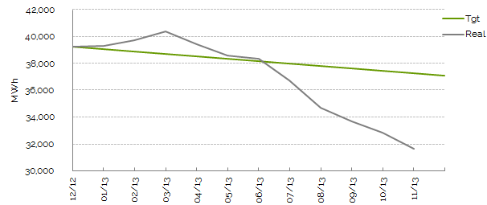
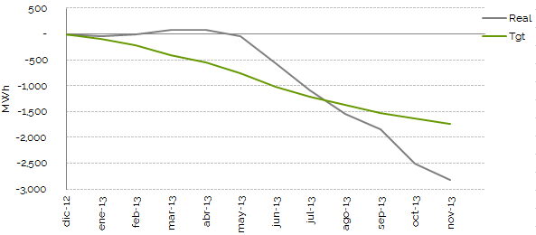
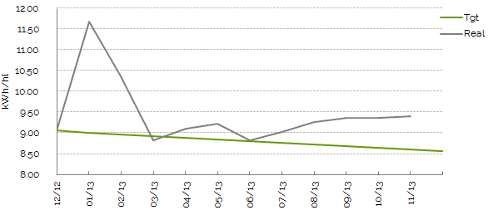
Разные цели и взгляды
МВтч в год
-17%
Фактические МВтч
-9%
кВтч/гл
+2%
Пивоваренная отрасль
Notes:
Discuss absolute down 16.74%, SEC up 2.19%, multivariate regression down 8.94%. In this period energy consumption reduced and also production reduced. Thus we need to consider carefully how to understand performance. In this case the energy manager had been informed that he was not performing very well as the company used SEC (+2.19%) as their EnPI, while in fact his performance had improved by 8.94%. It is very demotivating to be told you are doing a bad job if in fact you are improving.
Same data and same actual results

Slide 7
«Сколько раз управленцы слышали от своих подчиненных что увеличенное потребление угля связано с низком объемом выпуска продукции? Как возможно что они решают причина ли это или оправдание?”
Эти слова были использованы в аннотации бюллетеня по топливной эффективности, опубликованным в 1943 году Министерством по топливу и энергетике Великобритании, где критикуется использование «тонны угля на единицу продукции» как недостоверного показателя топливной эффективности

Slide 8
Барьеры
Люди
  Недостаток лидерства
  Сопротивление изменениям
Технологии
  Финансы
  Понимание – особенно, операционного контроля
Информация
  Цели основанные на удельных показателях
  Недостаток инструментов

Slide 9
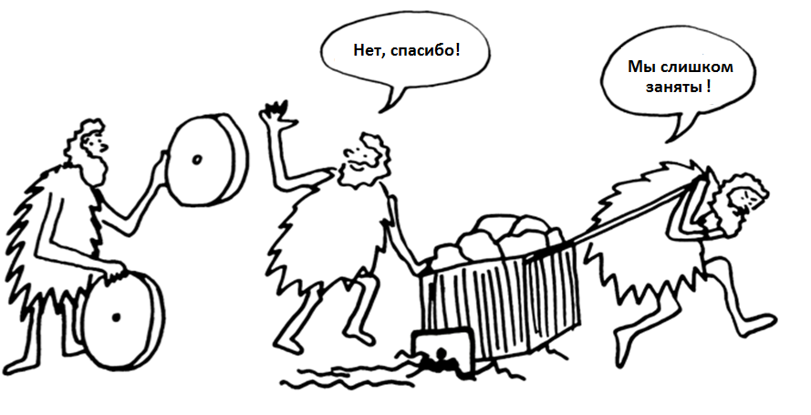
Поздравляем компании Набережных Челнов, преодолевшие барьеры и начавшие свой путь по снижению энергопотребления и затрат.

